Slide 1
公共卫生学院
专业技术岗 正高四级岗 申报
张晓

Slide 2
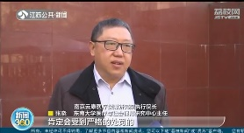
张晓 公共卫生学院 简 历
教育经历
1980.9 ~ 1985.6 贵阳医学院 临床医学 学士
1996.9 ~ 1999.6 华西医科大学 社会医学与卫生事业管理 硕士
2006.9 ~ 2015.6 东南大学 管理科学与工程 博士
工作经历
1985.9 ~ 1992.6 安顺地区卫生防疫站 主管医师
1992.9 ~ 1996.9 安顺地区卫生局；贵州省卫生厅 项目官员；主管医师
1996.9 ~ 1999.6 华西医科大学 社会医学教研室 主管医师
1999.6 ~ 2000.3 南京铁道医学院 医疗保险学系 讲师
2000.4 ~-- 东南大学公共卫生学院 医疗保险学系 讲师
2003.4~ 东南大学公共卫生学院 医疗保险学系 副教授（ 2003年）（现副高5级）
亚洲罕见病专家组专家（2014-2018）
国务院医改办咨询专家（专项工作督查）
中国医疗保险研究会常务理事（国家医保局）
中国社会保障学会医疗保险专委会常务委员
中国劳动和社会保障研究院 特约研究员
中国卫生经济学会医保专委会委员
教育部科技发展中心评审专家
江苏省医疗保险研究会副会长（13年）
9. 健康江苏建设与发展研究院：江苏建设理论研究中心副主任
10. 江苏省民政厅现代民政研究院研究员
11. 江苏省保险智库专家
12 江苏省农村卫生协会新农合制度建设专业委员会专家
13. 江苏省、江西省科技厅成果评审专家
14 南京市医疗保险研究会副会长
15. 南京云康医疗保障研究院执行院长
社会兼职
Notes:
尊敬的各位委员： 大家上午好！ 我是公卫学院张晓 现在向各位委员汇报一下我本人的情况。
PPT上显示我的教育背景是一个交叉复合的学科专业背景：学科涉及：临床医学—社会医学与卫生事业管理（健康经济政策）——管理科学与工程（产业经济）。
我有CDC8年工作经历；和政府（5年）和高校（22年）工作经历。从事过疾病诊疗，疾病防控、科研与教学、以及两个世界银行项目的管理等工作。
2003年晋升副教授。现为5级。
目前：社会兼职（较多）--代表性的有--- 亚洲罕见病专家组成员
国务院医改办咨询专家（工作督查）
中国医疗保险研究会常务理事（会长—医保局局长）
中国社会保障学会----- 医疗保险专委会常务委员
江苏省医疗保险研究会副会长（2007---现在）
健康江苏发展研究院（省委组织部智囊组织）
教育部科技成果评审专家
江苏省民政厅现代民政研究院理事
还有其他 涉及到国家级省市级医疗、制药、保险、民生等领域的兼职10余项。以及多本科技期刊的编委和评委（中国医疗保险杂志14年编委）

Slide 3
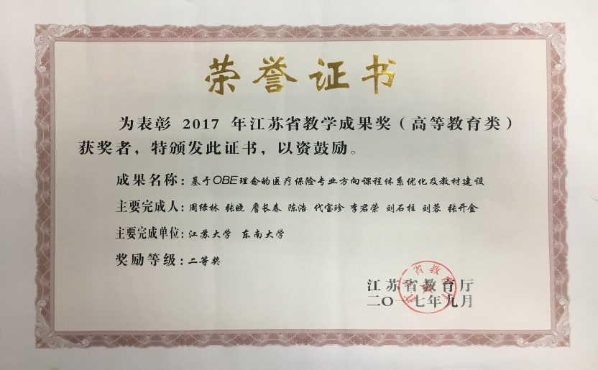
张晓 公共卫生学院 任现岗位职级以来教学工作
本科生授课课程 7 门； 学时数 1793学时；学分数129.5学分；
研究生授课课程 6 门； 学时数 1244学时；学分数 67.0学分。
指导硕士研究生毕业 67名（已经毕业 60人）；
指导本科毕业设计：60余名
部分毕业学生情况介绍
杜鑫：北京市医保局副局长； 郑杰：北京市医保管理中心副主任
朱岷：江苏省卫生健康委副主任；王昊云：江苏省医保基局医药监管处副处长；
周楠：南京市CDC主任； 仝晶晶：南京市医保局待遇处副处长
孙燕：江苏省直机关医院医疗保险处处长；赵建红：河北人寿健康险部总经理
李云峰：平安保险公司健康部副总；陈华：PICC人保健南京分公司健康部经理
赵心怡：北京大学医学部副教授 杨一心：浙江大学公共管理学院副教授；
张璟：南京师范大学离退休工作处；成浩：南京大学医院健康管理中心副主任。
政府 | 15人 | 医院 | 22人
高校 | 10人 | 企业 | 15人
厅级干部 | 3
处级干部 | 5
高校教师 | 8
曾任医疗保险学科系主任16年（2003—2018），一直担任：江苏省医疗保险特色专业学科建设带头人；期间培养本科毕业生1千多人；
《东南大学医疗保险专业建设：回顾与展望》，2019年中国社会保障学会优秀教学论文二等奖
2012年东南大学教学工作优秀一等奖
2003年教学工作优秀奖一等奖，东南大学，2003.9
《医疗保险高等教育的创立于改革》，东南大学教学成果奖，二等奖，2004.11
《医疗保险学》课程，东南大学优秀课程奖，二等奖，2004.9
“我最喜爱的研究生导师”，东南大学第八届“我最喜爱的研究生导师”，优秀导师，2018.6
奖教金，2013-2014学年“大连东岗奖教金”，东南大学，2014.6.6
奖教金，2007-2008学年“五粮春奖教金”，东南大学，2007. 6.6
Notes:
我校是国内最早开开设“医保专业”和“社会保障（医疗保险）硕士招生”的高校。
任现职以来，一直为江苏省医疗保险特色专业学科带头人，曾任医疗保险学科系主任（2003年—2018年，16年）。
任现职期间承担过7门本科课程、6门研究生课程的教学工作。
指导培养硕士研究生67名（已毕业59人），指导本科毕业设计60余名左右。所培养学生担任厅局级领导3人；处局级干部5人；高校教师8人，企业中层骨干10余人；国家医保技术专家7人。
2次获东南大学教学工作1等奖，2018年获东南大学“优秀导师”荣誉。

Slide 4
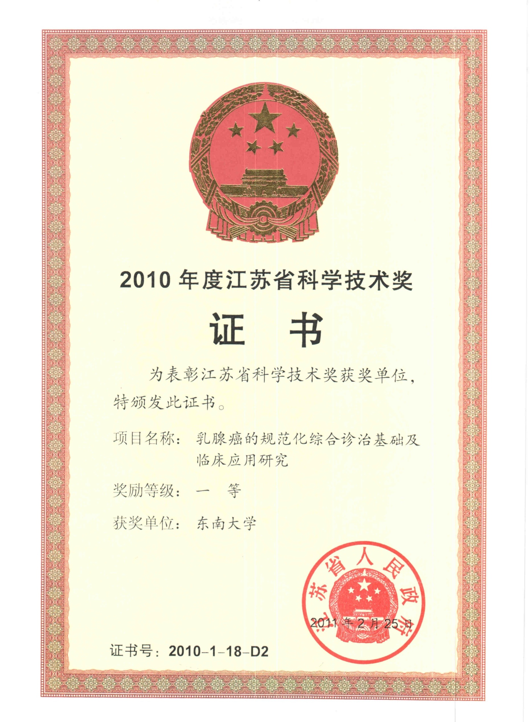
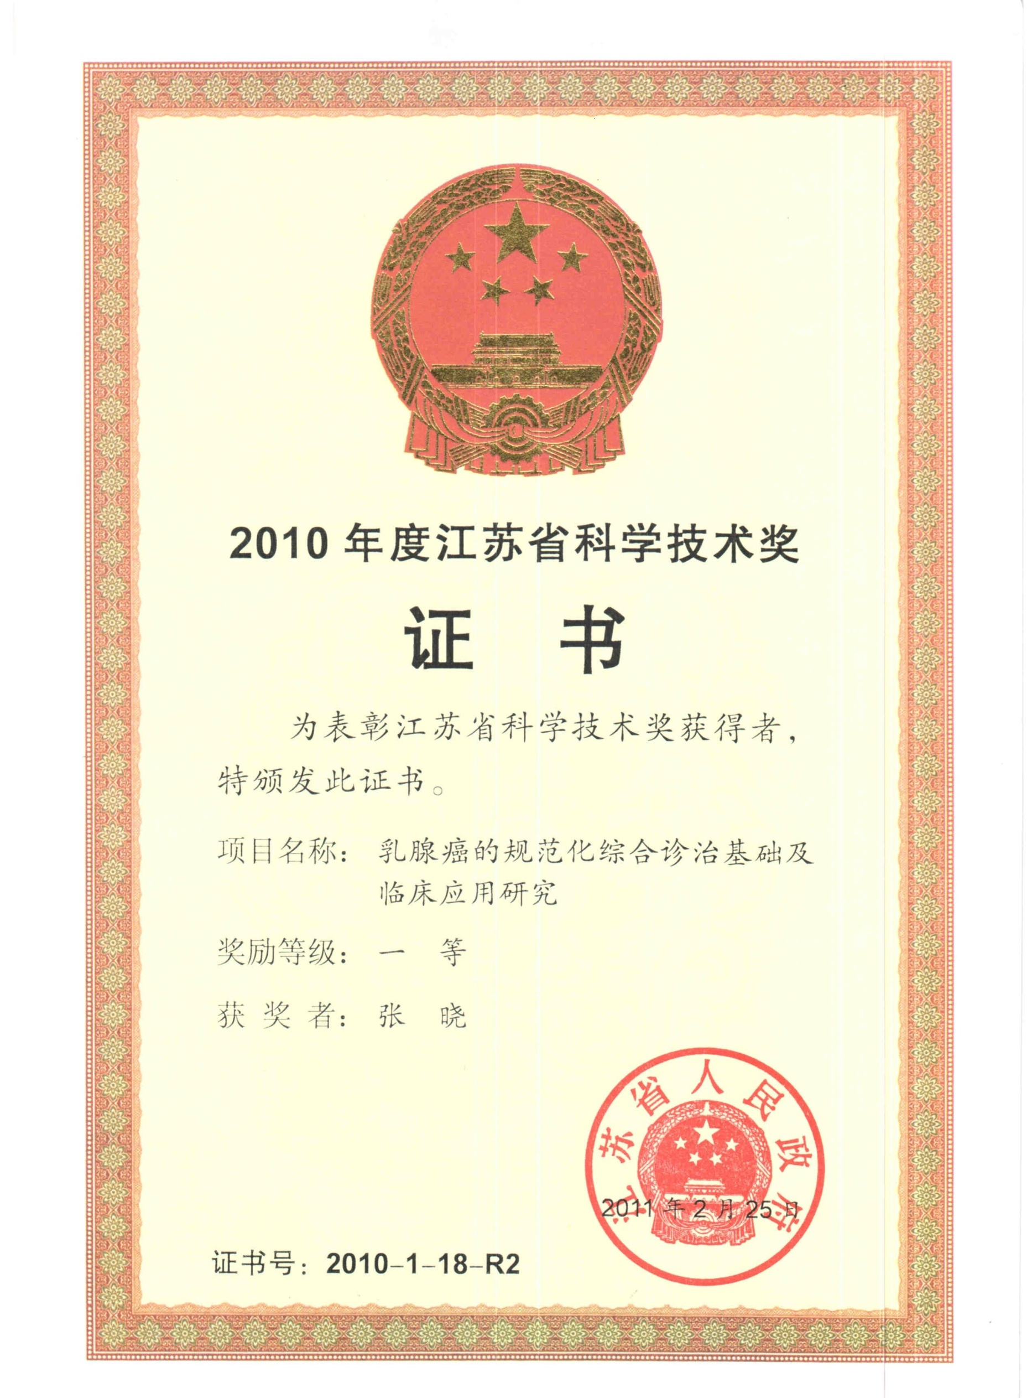
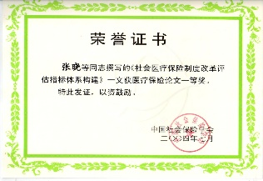
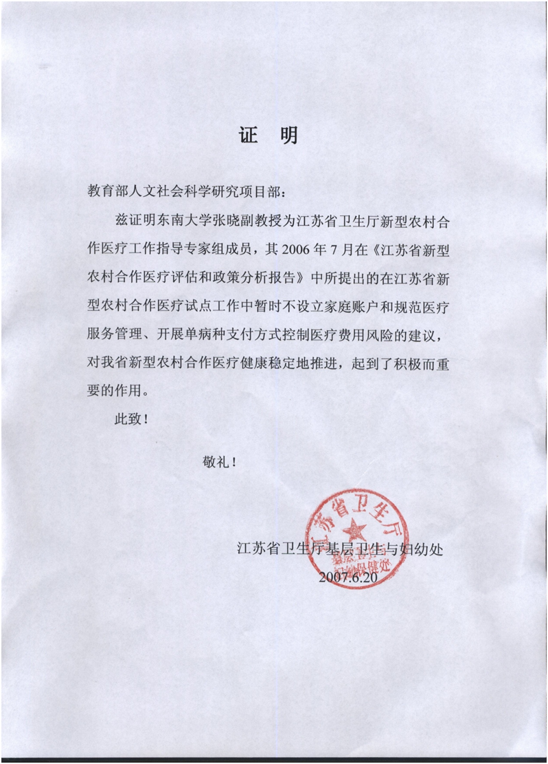
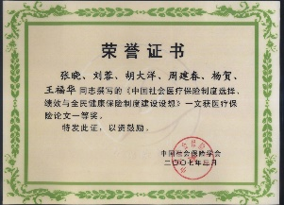
张晓 公共卫生学院 任现级岗位职级以来科研工作
任现岗位职级以来作为负责人承担的科研项目
（共计：49个项目；国家级9项；省部级7项）+3个教改项目
（目前4个科研项目在研）
任现级岗位职级实际到款总经费与年均到款经费
（以学校科研系统实际到账经费为准）
合同经费：520.45万元；实际到账495.167万元。
年均经费41.26万。
江苏省新农合不设家庭账户的政策建议证明
完成40余份专题调研报告，多数成果已转换为相应政策。
最早提出：全民医保体系设计与建设；“三医联动”改革。
Notes:
任现职以来承担过近50项左右科研课题；主持过国自然面上项目1项，参与2项；
负责过国家社科重大项目子课题1项，参与社科项目1项；
参与国家科技部支撑项目4项；
主持教育部社科项目1项；
国家民政部等部委项目3项；
省部级项目30项；
合同经费520余万元，实际到账495余万元左右。
获得过江苏省科技进步一等奖（排名2），
2017年获江苏省教育厅教学成果二等奖（第2）。
其他各类、各级优秀论文及成果奖若干。

Slide 5
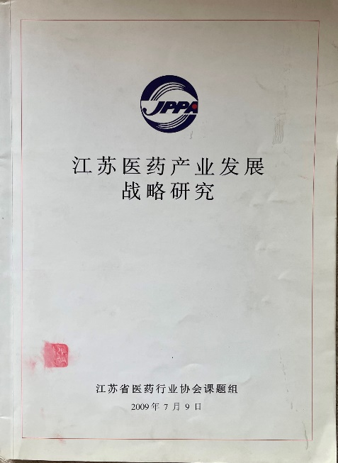
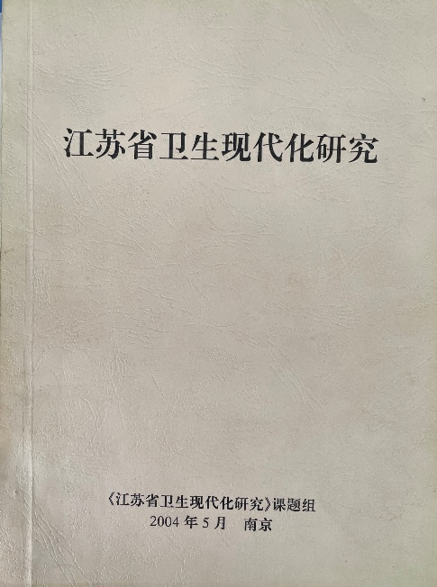
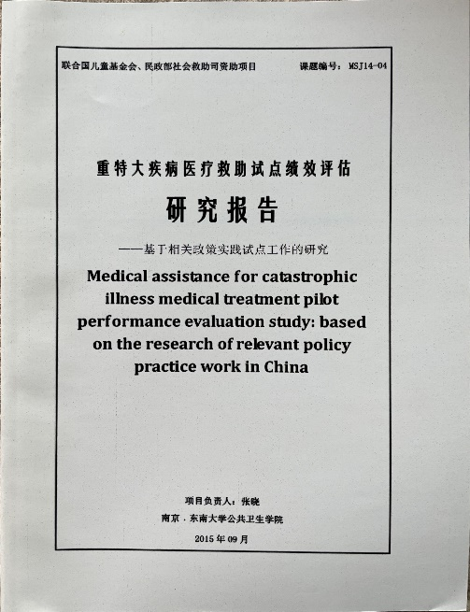
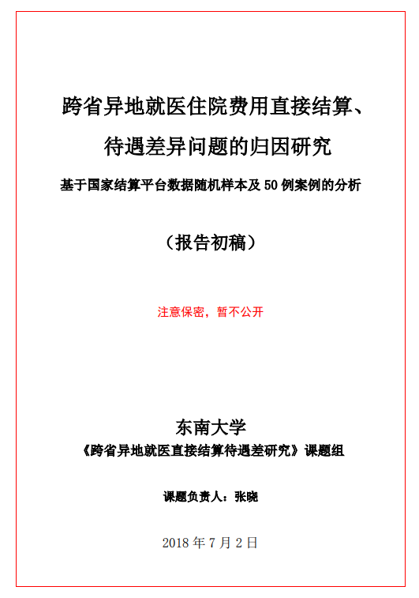
张晓 公共卫生学院 任现岗位职级以来科研工作
多次受邀参与国务院医改办、国家卫生部（委）、人社部、医保局等相关部委，以及多个省市医保相关工作。先后撰写过医改专题调研报告40余份。许多专题报告建议已经进入到政府政策中。如《江苏省卫生现代化研究》（课题组常务副组长），对江苏省十二五，十三五规划，十四五规划；《江苏省医药产业发展战略规划》对江苏省2010—2020制药产业发展；《重特大疾病医疗救助试点绩效评估》对民政部救助司273个城市医疗救助绩效考核；《跨省异地就医住院费用直接结算待遇差异的归因研究》对跨省异地就医政策推进等，以及参与江苏省新农合地方立法，在江苏省新农合中不设立家庭账户，江阴市建立区域卫生数字化工作等等都起到重要的作用。
参与雄安新区《创新城市医保制度体系设计与建设》、国家医保局”医保体制”改革咨询专家等；江苏省“十四五”卫生健康发展规划咨询论证专家。
省政府、政委政策研究室主导
报告主要撰写人
执行组
副组长
政策产出很多！
为医保政策运行机制和推进提供依据
国家民政部当年用于救助绩效考核
Notes:
有幸亲历和见证了中国医改（1995-2021）全过程，也是最早提出全民健保制度体系建设（南方日报）和“三医”联动协调（专题研究）改革的学者之一。
曾受邀到曾应邀到过国内20余省市的医保机构、政府部门，多所高校、企业等做过医保专题学术报告和政策培训工作。
如《江苏省卫生现代化》（任课题组常务副组长），
1《江苏省卫生现代化》（课题负责人周珉；课题组副组长（常务））————对江苏省卫生与健康“十二五”，“十三五”，“十四五”规划起到过重要支撑作用；
2《江苏省医药产业发展战略规划》（2010—2020）第一执笔人。对江苏省制药产业发展具有重要推动作用；
3《重特大疾病医疗救助试点绩效评估方案》对民政部273个城市的医疗救助绩效考核；
4 国家医保局《跨省异地就医住院费用直接结算待遇差异的归因研究》（改项目2018年总理工程）对跨省异地住院就医政策的推进，
5 参与过江苏省新农合立法，建议：不设立家庭账户
6江苏省新农合中不设立家庭账户的政策建议对江苏居民医保制度整合具有重要的前瞻价值和现实意义。
江阴市区域卫生数字化建设的总顾问，对其数字化就按设与发展起到过重要作用。
许多报告成果也进入政府相关政策：门诊就医管理；罕见病用药保障机制；
任现职期间，也曾赴台湾地区多所大学、韩国首尔大学、德国海德堡大学等进行过访问和研究。

Slide 6
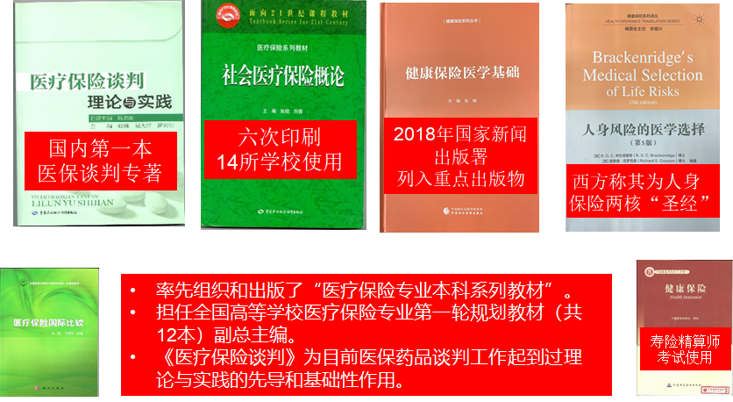
张晓 公共卫生学院 任现岗位职级以来发表科研论文
任现职以来共发表论文132篇
（仅列论文题目(共132篇)，可上网查询）
文献检索报告：
(CSSCI. 2篇； SCI.1篇；CSCD. 20篇)
(健康报:4篇（与新冠肺炎专题 有关）;南方日报:1篇(全民医保体系构建))
题名 | 作者 | 来源 | 发表时间 | 数据库
具体问题有待逐一破解 | 张晓 | 健康报 | 2020-03-16 | 报纸（医保专题）
医保战“疫”需强化法理支撑 | 张晓 | 健康报 | 2020-03-23 | 报纸（医保专题）
医保医师制度有效管用是核心 | 张晓 | 健康报 | 2020-06-01 | 报纸（医保专题）
“两定办法”医院应关注什么？ | 张晓 | 健康报 | 2021-01-25 | 报纸（医保专题）
主编出版专著教材
9本
撰写270万字左右
Notes:
发表相关论文文章130余篇。CSSCI2篇；SCI1篇；（亚洲罕见病专家组联合）；CSCD20篇。
新冠肺炎疫情防控期间，为健康报撰写过3篇专题文章，主要回答和提出了新冠肺炎患者的医疗费用解决方案和接种疫苗预防新冠的医保基金安排。等。
组织出版了国内最早的“医疗保险专业系列教材”。主编出版教材，译著，专著9本，约270万字。其中1本列入国家新闻出版署重点出版物；
一些专业教材被国内14所院校使用。
现任全国高等学校医疗保险专业规划教材（共12本）副总主编。
值得一提的是：《医保谈判理论与实践》一书是国内最早的专著，由人社部副部长，医疗保险研究会会长王东进作序，对目前医保药品谈判工作具有理论与实践指导的先导作用。

Slide 7
谢谢各位委员聆听！

